Slide 1
PHÒNG GD&ĐT QUẬN LONG BIÊN TRƯỜNG THCS LONG BIÊN
GIÁO DỤC CÔNG DÂN 9
NĂM HỌC 2020 - 2021
Giáo viên: Nguyễn Thị Bích Thuận

Slide 2
D¢N CHñ Vµ KØ LUËT

Slide 3
Điều 32 của Hiến pháp năm 1946, nước ta nêu rõ:
“Những việc liên quan đến vận mệnh quốc gia sẽ được đưa ra nhân dân phúc quyết…”
Chủ trương của Đảng hiện nay là: “Dân biết, dân bàn, dân làm, dân kiểm tra’’.
Thực hiện như thế là thể hiện tính dân chủ. Vậy thế nào là dân chủ ? Tại sao thực hiện dân chủ phải đi đôi với kỉ luật ? Chúng ta sẽ cùng làm rõ trong nội dung bài học hôm nay.

Slide 4
I/ Đặt vấn đề:
1.Chuyện của lớp 9A – T.9/Sgk
2.Chuyện của một công ty – T.9/Sgk
II/Trả lời câu hỏi gợi ý:
a)Nêu việc làm của các bạn lớp 9A?
b)Nêu việc làm của ông giám đốc công ty ?
+ Nêu phổ biến kế hoạch
+ Bảng xây dựng kế hoạch
+ Thỏa luận kế hoạch
+ Lập đội cờ đỏ
+ Phổ biến kế hoạch nhưng không bàn bạc việc thực hiện
+ Công nhân làm việc không an toàn
+ Lương thấp
+ Công nhân kiến nghị nhưng ông giám đốc không cải thiện
=> Cuối năm lớp 9A là một tập thể xuất sắc
(Việc làm phát huy dân chủ)
=> Nhiều công nhân bỏ việc, sản xuất giảm sút, thua lỗ, công ty phá sản
(Việc làm thiếu dân chủ)

Slide 5
Sự kết hợp giữa dân chủ và kỉ luật ở lớp 9A :
+ Mọi người cùng tham gia bàn bạc, không ai đứng ngoài cuộc.
+ Ý thức tự giác.
+ Lớp đã thành lập đội cờ đỏ để nhắc nhở đôn đốc.
=>Lớp 9A, mọi khó khăn đã được khắc phục, kế hoạch đã thực hiện tốt, cuối năm lớp được tuyên dương.
Việc làm của ông giám đốc dẫn đến tác hại :
+ Sản xuất giảm sút.
+ Công nhân bỏ việc.
+ Công ty bị thua lỗ nặng.
=> Ông giám đốc là người độc đoán, chuyên quyền, gia trưởng…
+ Phát huy tính dân chủ và kỉ luật của thầy giáo và tập thể lớp 9A.
+ Phê phán sự thiếu dân chủ của ông giám đốc đã gây hậu quả xấu đối với công ty.

Slide 6
III/Nội dung bài học :
1.Dân chủ là mọi người được làm chủ công việc của tập thể và xã hội, mọi người phải được biết, được cùng tham gia bàn bạc, góp phần thực hiện, giám sát những công việc chung của tập thể và xã hội có liên quan đến mọi người, đến cộng đồng và đất nước.
Kỉ luật là những quy định chung của một cộng đồng hoặc của tổ chức xã hội (nhà nước, cơ sở sản xuất, cơ quan…) yêu cầu mọi người phải tuân theo nhằm tạo ra sự thống nhất hành động để đạt chất lượng, hiệu quả trong công việc.
2.Dân chủ tạo cơ hội để mọi người thể hiện và phát huy được sự đóng góp của mình vào công việc chung. Kỉ luật là điều kiện đảm bảo cho dân chủ được thực hiện có hiệu quả.
3.Thực hiện tốt dân chủ và kỉ luật sẽ tạo ra sự thống nhất cao về nhận thức, ý chí và hành động của mọi người, tạo cơ hội cho mọi người phát triển, xây dựng được quan hệ xã hội tốt đẹp và nâng cao hiệu quả, chất lượng lao động, tổ chức tốt các hoạt động xã hội.
4.Mọi người cần tự giác chấp hành kỉ luật. Cán bộ lãnh đạo và các tổ chức xã hội phải có trách nhiệm tạo điều kiện để mọi người được phát huy dân chủ.

Slide 7
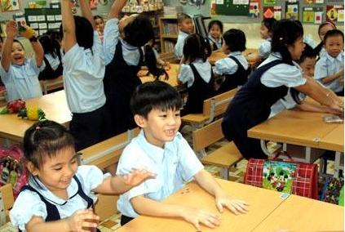
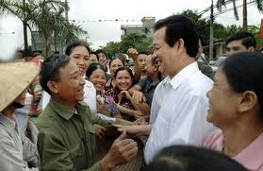
Đại biểu Quốc Hội tiếp xúc và tiếp thu ý kiến của cử tri; nhà trường tổ chức cho học sinh góp ý kiến vào bản nội quy của học sinh; trong các cuộc họp của nông thôn bà con được tham gia phát biểu ý kiến…
- Những việc thể hiện tính dân chủ :
Toàn bộ học sinh được chia thành nhóm nhỏ và tự do trao đổi thảo luận trong mỗi giờ lên lớp.
Thủ tướng Nguyễn Tấn Dũng gặp gỡ bà con xã Thanh Tân

Slide 8
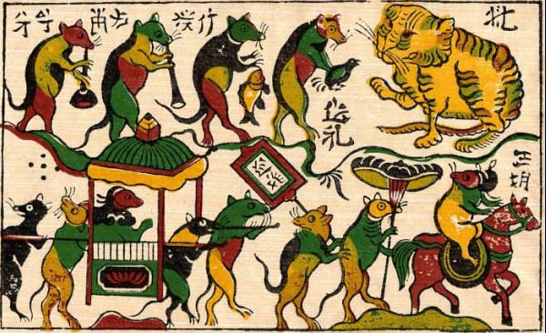
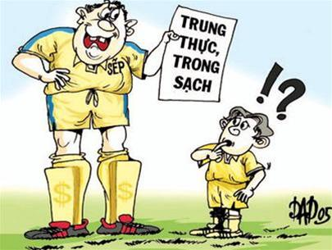
- Những việc thiếu dân chủ ở một số cơ quan nhà nước hiện nay :
Hạch sách nhũng nhiễu nhân dân; không tôn trọng và tiếp thu ý kiến của nhân dân; người dân không được biết, được bàn bạc những công việc liên quan đến lợi ích chính đáng của mình…
“Đám cưới chuột”:bức tranh phê phán nạn tham nhũng ngày xưa.
Nạn tham nhũng trong xã hội nay

Slide 9
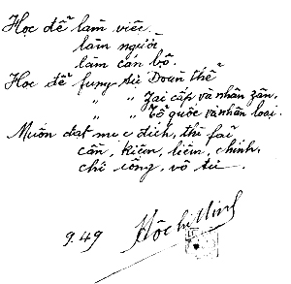
Một số ca dao, tục ngữ, thành ngữ, câu nói về dân chủ & kỉ luật :
- Một nước có luật pháp.
Đời sống dân bình an…!
- Trong nhà không gia pháp, trên dưới loạn luân ngay. Trên dưới không hòa thuận, nhiểu nhương cảnh đọa đày.
- Một nước không pháp luật. Sự nhiểu nhương phơi bày, người người sống thê thảm, vì tệ nạn đắng cay.!!!
- Cha mẹ không kỷ cương. Con cháu không dễ thương.
- Đất nước không luật pháp. Tệ nạn sẽ tràn lang ..!
- Trong trường không kỷ luật. Học sinh sẽ xem thường.
- Giới luật cho người tu tâm sáng. Pháp luật cho người dân kỷ cương. Kỷ luật cho mọi người tư cách . Cuộc sống mạnh lành trên trái đất. Do luật và thi hành luật mà thành.
...Tinh thần trách nhiệm là: Nắm vững chính sách, đi đúng đường lối quần chúng, làm tròn nhiệm vụ.

Slide 10
IV/Bài tập:
Bài tập 1 :
a) Trong lịch sử Việt Nam, bạn hãy kể ra những sự kiện đã thể hiện tính dân chủ của nhân dân ta ?
+ Hội nghị Bình Than
+ Hội nghị Diên Hồng
+ Tuần lễ “Vàng”(sau cách mạng Tháng 8)
+ Lấy ý kiến toàn dân về dự thảo Hiến pháp, vào dự thảo các bộ luật…
b) Câu nói của Bác Hồ thể hiện tính dân chủ ?
+ Dễ trăm lần không dân cũng chịu
+ Khó trăm lần dân liệu cũng xong…
c) Nguyên tắc thể hiện tính dân chủ ở cơ sở, hiện nay là gì ?
+Dân biết, dân bàn, dân làm, dân kiểm tra.

Slide 11
IV/Bài tập :
Bài tập 2 :
*Tại sao dân chủ phải đi đôi với kỉ luật ?
Bởi vì :
+Nếu có dân chủ mà không có kỉ luật thì mọi nề nếp không có sự thống nhất, ai muốn làm gì thì làm; quyền lợi cá nhân bị xâm phạm; xã hội rối loạn.
+Nếu có kỉ luật mà không có dân chủ thì sẽ không phát huy được ý kiến của nhiều người sẽ dẫn đến độc quyền, độc đoán, độc tài.

Slide 12
Bộ tứ 10A8 - Những phóng viên vui nhộn

Slide 13
Từ độc tài đến dân chủ

Slide 14
chóc c¸c em häc tèt

